Slide 1
Gestaltad livsmiljö & Kulturvärden i Plan- och bygglagen
Karin Hermans och Isabelle Engelin 2020-09-11
Notes:
Karin Hermans, arkitekt och jobbar som planhandläggare på Länsstyrelsen. Länsstyrelsen är ju en myndighet som har som främsta uppdrag att se till att olika lagar följs vad gäller vad kraven på den kommunala översikts och detaljplaneringen och vara ett tidigt stöd i den processen. Vi har även uppdrag att sprida alla de nationella myndigheters uppdrag så att de får en rikstäckande inverkan. Idag är vi här med båda dessa ärenden. Nu idag ska vi presentera två utbildningspaket från Boverket , det ena kring arkitektur och gestaltad livsmiljö och dels kulturvärden i plan och byggprocessen. För även om dessa ämnen finns beskrivet genom hela planerings och byggprocessen i plan- och bygglagen så gör nu regeringen och olika myndigheter en gemensam kraftansträngning att utveckla detta till att fungera ännu bättre.

Slide 2
https://www.regeringen.se/492796/contentassets/8ecb8b5973924e6b9e93627c041d27a6/politik-for-gestaltad-livsmiljo-prop.-201718110.pdf
Notes:
2018 kom propositionen från regeringen.

Slide 3
Gestaltad livsmiljö
” Arkitektur, form och design ska bidra till ett hållbart, jämlikt och mindre segregerat samhälle med omsorgsfullt gestaltade livsmiljöer, där alla ges goda förutsättningar att påverka utvecklingen av den gemensamma miljön.
Notes:
Den nationella politiken vill att; Arkitektur, form och design ska bidra till ett hållbart, jämlikt och mindre segregerat samhälle med omsorgsfullt gestaltade livsmiljöer, där alla ges goda förutsättningar att påverka utvecklingen av den gemensamma miljön.
Inriktningen är att arkitekturen ser man som ett kraftfullt verktyg för att möta aktuella samhällsutmaningar. Klimatförändringar, digitalisering, ökad segregation och en åldrande befolkning är exempel på stora utmaningar som samhället i dag står inför och där arkitekturen kan bidra till lösningar och där det offentliga; alltså kommun, region, olika myndigheter är de främsta aktörerna att verka för lösningar.

Slide 4
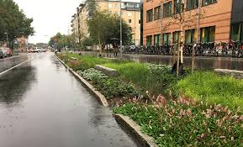
Utformingspolicy dagvattenhantering, Vellinge kommun
Regnlekparken, Rhenströmska parken Göteborg
Notes:
De offentliga miljöerna kan vi göra medvetna val kring för att hantera utmaningar. Här är det bland annat anpassning till klimatförändringarna men stora behov finns av medveten arkitektur inom skolor, vårdens miljöer, bostadsmiljöer

Slide 5
Gestaltad livsmiljö
Det ska uppnås genom att:
hållbarhet och kvalitet inte underställs kortsiktiga ekonomiska överväganden
kunskap om arkitektur, form och design utvecklas och sprids
det offentliga agerar förebildligt
estetiska, konstnärliga och kulturhistoriska värden tas till vara och utvecklas
miljöer gestaltas för att vara tillgängliga för alla
samarbete och samverkan utvecklas, inom landet och internationellt.
Målet ska vara styrande för statens initiativ när det gäller arbetet med gestaltade livsmiljöer, arkitektur, form och design.
Målet ska vara vägledande för kommuner och landsting.
Notes:
Stärkt kvalitetskrav vid upphandling
Olika vägledningar, utbildningsfilmer, seminarier såsom detta mm
Att vi är förebilder och ska vägleda kommer jag ge exempel på
Men jag börjar med internationella kopplingar

Slide 6
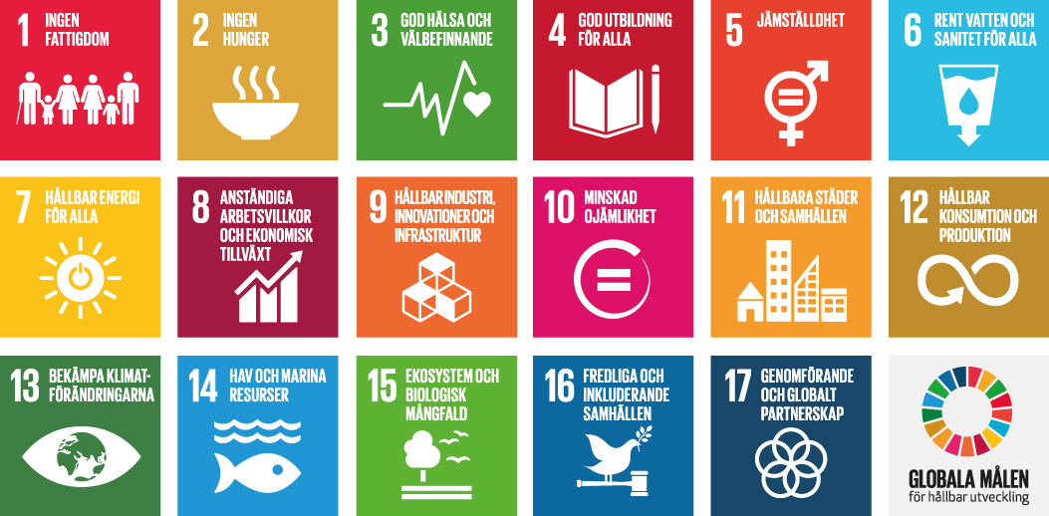
Agenda 2030
Notes:
Politik för gestaltad livsmiljö hänger ihop med internationellt arbete. Runt om i världen pågår arbete med de här 17 globala hållbarhetsmålen. Mål 11 om hållbara städer och samhällen hänger starkt ihop med en mängd av övriga av de övriga målen.

Slide 7
Agenda 2030
Mål 11 är att städer och bosättningar ska var: inkluderande, säkra, motståndskraftiga och hållbara.
https://www.regeringen.se/regeringens-politik/globala-malen-och-agenda-2030/hallbara-stader-och-samhallen/

Slide 8
Agenda 2030
Delmål 11.4 Stärka insatserna för att skydda och trygga världens kultur- och naturarv.
https://www.regeringen.se/regeringens-politik/globala-malen-och-agenda-2030/hallbara-stader-och-samhallen/
Notes:
I detta målet kan i alla fall vi tjänstemän hitta stöd för kulturvärden i delmål 4: Stärka insatserna för att skydda och trygga världens kultur- och naturarv. Merparten av morgondagens bebyggelse är redan byggd. En god gestaltad livsmiljö förutsätter därför att vi kan se den befintliga bebyggelsens värden och att vi förhåller oss till hur dessa värden kan tas tillvara och utvecklas.

Slide 9
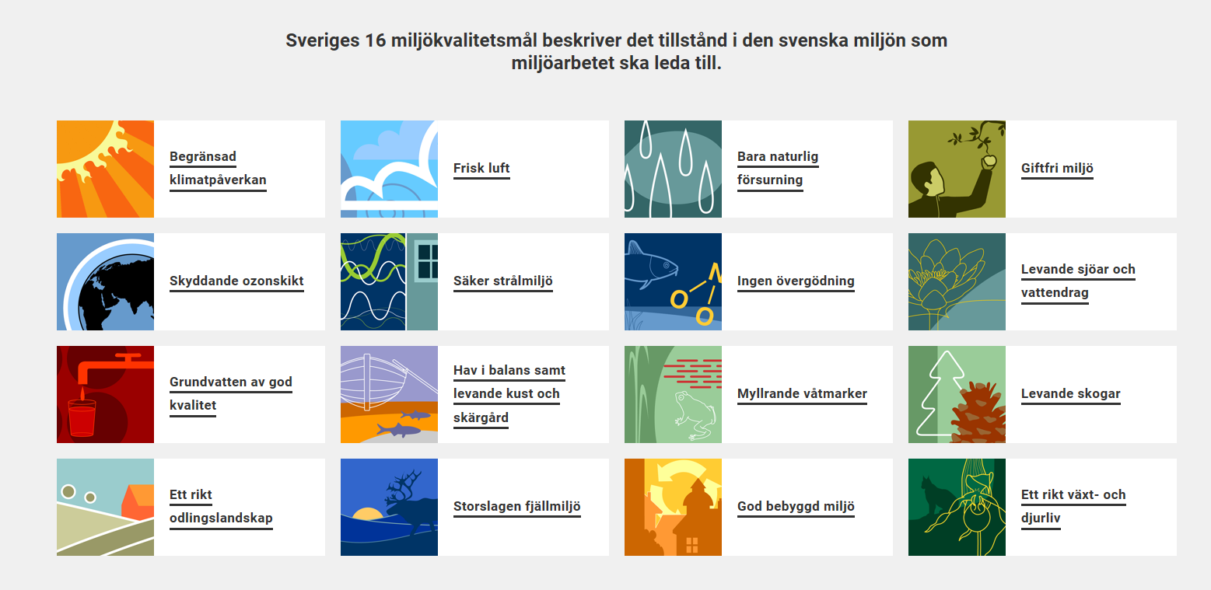
Miljömål 2020
Miljökvalitetsmål 16 God bebyggd miljö
Preciceringar……
Notes:
Precis som Agenda 2030 är Miljömål 2020, som har pågått en mycket längre tid än Agenda 2030 men som är ett viktigt verktyg och som myndigheterna använder att få in data från aktörer och kommuner för att följa upp hur arbetet går över tid. 2 december håller Länsstyrelsen en regional uppföljningsdag som ni kommer få inbjudan till.

Slide 10
Miljömål 2020
Mål 16: God bebyggd miljö: Städer, tätorter och annan bebyggd miljö ska utgöra en god och hälsosam livsmiljö samt medverka till en god regional och global miljö. Natur- och kulturvärden ska tas till vara och utvecklas. Byggnader och anläggningar ska lokaliseras och utformas på ett miljöanpassat sätt och så att en långsiktigt god hushållning med mark, vatten och andra resurser främjas.
Notes:
Man kan säga att detta är Sveriges arbete med Agenda 2030 innan det fanns på plats och även här ses syftet med Plan. Och bygglagen igen

Slide 11
Miljömål 2020
Nationell sammanfattning och prognos 2010
Notes:
Nationell sammanfattning 2010.

Slide 12
Miljömål 2020
Västernorrlands län
prognos 2019
Mål 16: God bebyggd miljö: Städer, tätorter och annan bebyggd miljö ska utgöra en god och hälsosam livsmiljö samt medverka till en god regional och global miljö. Natur- och kulturvärden ska tas till vara och utvecklas. Byggnader och anläggningar ska lokaliseras och utformas på ett miljöanpassat sätt och så att en långsiktigt god hushållning med mark, vatten och andra resurser främjas.
Notes:
Att stärka samhällsplaneringen och skydda kulturvärden börjar i kommunernas översiktsplanering. Fem av sju kommuner har pågående arbete med att förnya översiktsplanerna innan mandatperiodens slut. Timrå har en nyss antagen ÖP.
Härnösands kommun har en politiskt antaget gestaltningsprogram för kommunens arkitektur.

Slide 13
Gestaltad livsmiljö i översiktsplanering och arkitekturstrategier
https://www.boverket.se/sv/samhallsplanering/arkitektur-och-gestaltad-livsmiljo/arbetssatt/arkitekturstrategi/vagledning-arkitekturstrategier/
Notes:
För om kommunens översiktsplan beskriver politikens vision, ställningstaganden och målsättningar kring den fysiska miljön på en övergripande nivå så är det i en arkitekturstrategi kan ni inom kommunen konkretisera de avsikter och utmaningar som lyfts i översiktsplanen.
Boverkets vägledning om arkitektur och gestaltad livsmiljö beskriver hur man som kommun och region kan arbeta med

Slide 14
Exempel Karlshamns kommun
Antal kommuninvånare: 32 473 (2019)
Namn på strategin: Bevarande- och utvecklingsplan för Karlshamns innerstad.
Notes:
Karlshamn kommun har i flera år arbetat aktivt och mångsidigt med arkitekturfrågor. Översiktsplanen från 2015 betonar genomgående kommunens långsiktiga målsättning att främja en god arkitektur och stadsbyggnad samt att både värna och utveckla kulturmiljöerna.. Bevarande- och utvecklingsplanen definieras och förtydligas öpn. Planen beskriver hur en önskvärd utveckling av innerstaden som helhet bör se ut men lyfter även fram betydelsen av stadselement som gator, torg, kajer och grönska. Dessutom finns en beskrivning av aktuella planförhållanden, kulturhistoriska och arkitektoniska värden för varje enskilt kvarter, samt de möjligheter till utveckling och förändring som är tänkbara just där. När planen gjordes hade man stor nytta av en tidigare genomförd kulturhistorisk bebyggelseinventering som nu kunde kompletteras och aktualiseras.
Den här kommunen har även en arkitekturvecka då seminarier och stadsvandringar visar allmänheten och erbjuder dialoger. Stadsarkitekten Emina Kovacic arrangerar i början av varje mandatperiod en utbildning för politikerna. De använder sig v Boverkets utbildningsmaterial (PBL kunskapsbanken) och sedan går tjänstepersoner och politiker också ut på stadspromenader tillsammans. Då kan de prata om olika områdens gestaltningsmässiga kvaliteter och bevarandevärden på plats. De besöker också pågående och nyligen avslutade större byggprojekt och mindre bygglov och diskuterar kvalitet och resultat.

Slide 15
Gestaltad livsmiljö
Bra länkar:
Boverkets vägledning om att jobba kommunalt med en arkitekturstrategi:
https://www.boverket.se/sv/samhallsplanering/arkitektur-och-gestaltad-livsmiljo/arbetssatt/arkitekturstrategi/vagledning-arkitekturstrategier/
Boverkets film, som riktar sig till kommunpolitiker: https://edge.mediaserver.com/mmc/p/x54tx8rs Kortversion gestaltad livsmiljö: https://www.regeringen.se/48ec26/contentassets/0c956f9d26224b7f87420fefb50c0d0f/politik-for-gestaltad-livsmiljo.pdf
Högskolan Dalarna: Gestaltad livsmiljö 15p, 25% distans: https://www.du.se/sv/Utbildning/kurser/kurs/?code=GSQ2H7
Var finns pengarna? Om bidrag för att nå miljömålen:
http://www.sverigesmiljomal.se/miljomalen/god-bebyggd-miljo/
Notes:
Jag avslutar med en rad länkar som kan vara bra att använda.

Slide 16
Boverkets utbildning PBL och kulturvärden
Ny digital utbildning från i år om kulturvärden
Målgrupp
I första hand handläggare på kommunen som arbetar med plan- och byggprocessen. För dig som arbetar med PBL-ärenden på kommun är det en heltäckande introduktion till hur kulturvärden hanteras i de olika delarna av plan- och byggprocessen.
Utbildningen är även relevant för annan personal, t.ex. politiker, på kommunerna som kommer i kontakt med kulturvärden samt för personal på länsstyrelserna och olika kulturmiljövårdande institutioner och utbildningar.
Självklart kan den ses av alla som på något sätt kommer i kontakt med kulturvärden och PBL.
https://www.boverket.se/sv/PBL-kunskapsbanken/pbl-akademin/pbl-webbutbildningar/kultur/
Notes:
Isabelle:
Det är så att utbildningen är ursprungligen ett initiativ från länsstyrelsernas kulturmiljöforum
Och Boverket, Riksantikvarieämbetet och länsstyrelserna har sen samverkat i framtagandet av webbutbildningen. Även Sveriges Kommuner och Regioner, SKR, har medverkat i initiativgruppen, som har satt ramarna för innehållet.
Målgruppen
Sen:
I hela PBL-kedjan, från översiktsplanen till byggprocessen och slutbeskedet, ska kulturvärdena värnas och tas tillvara. I planeringsskedet handlar det i hög grad om att skaffa sig kännedom om vilka kulturvärdena är och hur de påverkas av det kommunen vill planera för. Hänsyn ska tas till stads- och landskapsbilden. Ett bebyggelseområdes särskilda värden ska skyddas, och tillägg i bebyggelsen göras, så att befintliga karaktärsdrag respekteras och tillvaratas.

Slide 17
Utbildning i sex delar
Kulturvärden – ett allmänt intresse
Översiktsplan och kulturvärden
Detaljplan och kulturvärden
Varsamhetskravet och förvanskningsförbudet
Lov och kulturvärden
Byggprocessen och kulturvärden

Slide 18
Varför är detta viktigt?
Då återkommer vi till den rådande situationen kring kulturvärden idag, vilken på många sätt kan beskrivas som kritisk. I det system vi byggt upp förloras många gånger det vi initialt sagt att vi ska värna.
Det kan handla om omistliga värden i äldre byggnader som talar tydligt om en annan tid men även värden i den nybyggda miljön och nedprioriterande kvaliteter i den bebyggelse som ska komma att ingå i framtidens kulturarv

Slide 19
Lägesbild: Kulturvärden försvinner i byggprocessen
Rapport från 2018 där en granskning gjorts av Riksantikvarieämbetet. Undersöker hur kulturvärden hanteras i byggprocessen genom ett flertal intervjuer och en systematisk genomgång av över hundra bygglovsärenden i 25 kommuner.
Den övergripande slutsatsen är att det finns stora brister i hur kulturvärden uppmärksammas och hanteras i samband med ändringar av byggnader.
https://www.raa.se/2018/09/ny-rapport-kulturvarden-forsvinner-i-byggprocessen/
Notes:
Det ser verkligen inte bra ut. Resultatet visar att kulturvärdena, i en majoritet av fallen, inte uppmärksammas alls. I de fall då det inledningsvis ställs krav på att kulturvärdena ska bevaras är det påfallande sällan som det följs upp och kontrolleras senare i byggprocessen,
Orsaken beskrivs vara bristande kompetens och undermåliga underlag
Rapporten beskriver också flera goda exempel från kommuner där det fungerar, och lyfter fram verktyg och framgångsfaktorer som gör att kulturvärdena kan hanteras bättre.
– Antikvarisk kompetens i kommunen är nödvändigt och det är bäst om kunskapen är spridd på flera personer och olika nivåer. Det bör också kombineras med att det finns checklistor, mallar och rutiner för hur kulturvärdena ska hanteras. Att det finns aktuella planer och kunskapsunderlag är också viktigt, men det hjälper inte att det finns kulturmiljöprogram och bebyggelseinventeringar om de inte också används

Slide 20
Avsnitt 4: Varsamhetskravet och förvanskningsförbudet
8 kap 17 § PBL Varsamhetskravet består av två delar, dels säger det att alla ändringar av byggnader ska utföras varsamt och man ska ta hänsyn till byggnadens karaktärsdrag. Sen sägs det också att byggnadens värden ska tas tillvara, alltså ett ska-krav
Gäller för alla byggnader och alla åtgärder!
Notes:
Jag tänkte att jag bara lite kort skulle bara på ett av avsnitten från utbildningen, det om Varsamhetskravet och förvanskningsförbudet
Se ovan
Varsamhetskravet handlar i stort om ett förhållningssätt, finns det bra kvaliteter som man kan använda? Utgå ifrån det som fungerar bra och åtgärda bristerna. Den sociala dimensionen på varsamhetskravet är att man tar tillvara på sånna värden och kvaliteter som boende och brukare uppskattar
I avsnittet går man in på ett antal rättsfall som tagits upp i mööd, mark och mijlööverdomstolen, vilka ger en hänvisning om hur man kan tänka kring olika fasad eller interiöra ändringar

Slide 21
Förvanskningsförbudet
8 kap 13 § PBL
En byggnad som är särskilt värdefull från historisk, kulturhistorisk, miljömässig eller konstnärlig synpunkt får ej förvanskas
Förvanskningsförbudet gäller även för:
Bygglovspliktiga anläggningar
Tomter – om de har skyddsbestämmelser i dp
Allmänna platser och bebyggelseområden

Slide 22
Förvanskningsförbudet är ett förbud!
Förvanskningsförbudet gäller för de särskilt värdefulla byggnaderna och de byggnader som ingår i bebyggelseområden som är särskilt värdefull
Gäller såväl utvändigt som invändigt och oberoende om en åtgärd är bygglovspliktig eller anmälningspliktig
Det behövs inget utpekande i förväg, förvanskningsförbudet gäller alltid! Men är inget förändringsförbud

Slide 23
Ett förtvinande kulturarv
Notes:
När man talar om förvanskning så finns det vissa kriterier att utgå efter för att bedöma om en byggnad är särskilt värdefull, jag tänkte inte gå in närmare på dem nu men däremot visa några intressanta diagram som talar ett tydligt språk kring dagens bostadsbestånd.
Det är nämligen så att man i boverkets allmänna råd har ålderkriteriet att byggnader som är någorlunda välbevarade och oförvanskade och är byggda före 1920 ska anses vara särskilt värdefulla.
Förklaringen har vi i den här bilden som bygger på statistik ur energideklarationsregistret, här kan vi se antalet byggda byggnader under olika årtal, det man måste kommentera är dock den stapeln på ”1909” som är väldigt missvisande, många av er vet säkert att det året är ett slags schablonår där många äldre byggnader fick det värdeåret, det handlar alltså inte om någon byggboom utan antalet byggnader ska smetas ut bakåt i tiden

Slide 24
Fler byggnader byggda under 2000-talet
Notes:
Tar man samtliga byggnader, från Sveriges äldsta stenkyrka Dalby kyrka från 1060 fram till 1920 så är det antalet färre än det antal byggnader som uppförts under 2000-talet

Slide 25
I kvm är skillnaden ännu större
Notes:
Det är ju ofta så att ett nytt hus har en större volym än de äldre byggnaderna. Så om vi omvandlar det tidigare diagrammet får vi den här bilden
Trots att Sverige inte varit med i världskrigen så har vi europiskt sett en väldigt liten andel äldre bebyggelse.
Sen är inte alla äldre byggnader särskilt värdefulla i sig utan tanken är här att man ska vända på bevisbördan. Normalt sätt måste man kanske argumentera för att en byggnad är särskilt värdefull, men när vi har de här äldre byggnaderna så ska vi nog börja i andra ändan. Att argumentera för varför en byggnad inte är särskilt värdefull. Vänd på bevisbördan och utgå från att byggnaden är särskilt värdefull om man inte kan tala om varför den inte är det.

Slide 26
Kommande utbildningsatsning
Länsstyrelsen kommer anordna workshops för alla kommuner i länet i början på nästa år
Förhoppningsvis kan vi sammanstråla alla och träffas fysiskt för att diskutera utbildningens innehåll samt lokala exempel från länet.
Kontakta gärna mig eller Karin om ni har några bra exempel på lut! det kan gälla allt från förvanskningar till exempel när kulturvärden faktiskt har beaktats i plan och byggprocessen
Vi återkommer om detaljerna!
Notes:
Detta utbildningsmaterial är alltså något som vi på länsstyrelserna kommer hjälpa till att sprida. Pga av världsläget har dock formen fått hålla lite på sig. Det skulle gå att utföra dessa träffar digitalt, men helst skulle vi träffa kommunerna ute på plats, anser att det finns ett värde i att få mötas fysiskt. Helst flera kommuner tillsammans så att vi alla kan utbyta kunskaper och erfarenheter kopplade till kulturvärden i kommunalt arbete.
Men vi kommer återkomma till er på kommunerna angående upplägget, troligtvis kallar vi till dessa workshopträffar i början eller tidig vår nästa år.

Slide 27
”Kvalitet i arkitektur, form och design handlar om att skapa värden, inte bara för beställaren och brukaren, utan även för det omgivande samhället och framtida generationer.”
https://www.regeringen.se/48ec26/contentassets/0c956f9d26224b7f87420fefb50c0d0f/politik-for-gestaltad-livsmiljo.pdf
Tack för oss!
Notes:
En sammanfattning i en mening från mer lättillgänglig sammanfattning på 12 sidor, på propositionen har Kulturdepartementet gjort

